Slide 1
Информатизация предприятия: процессы, инфраструктура и системы
Лекция 2
Шахгельдян Карина Иосифовна
Владивостокский государственный университет экономики и сервиса
carinash@vvsu.ru
Notes:
Курс КИС предназначен для знакомства студентов с методами разработки, а также с особенностями процессов внедрения, сопровождения и эксплуатации корпоративных информационных систем.
Курс рассчитан на 48 часов. 32 часа теоретический материал и 16 часов лабораторных работ

Slide 2
Тема 2. Инфраструктура
ИТ-инфраструктура предприятия
ИТ-Инфраструктура большого предприятия
Сеть хранения предприятия
Центр обработки данных
Серверная виртуализация (VSI)
Виртуализация рабочих мест (VDI)
2
Notes:
2

Slide 3
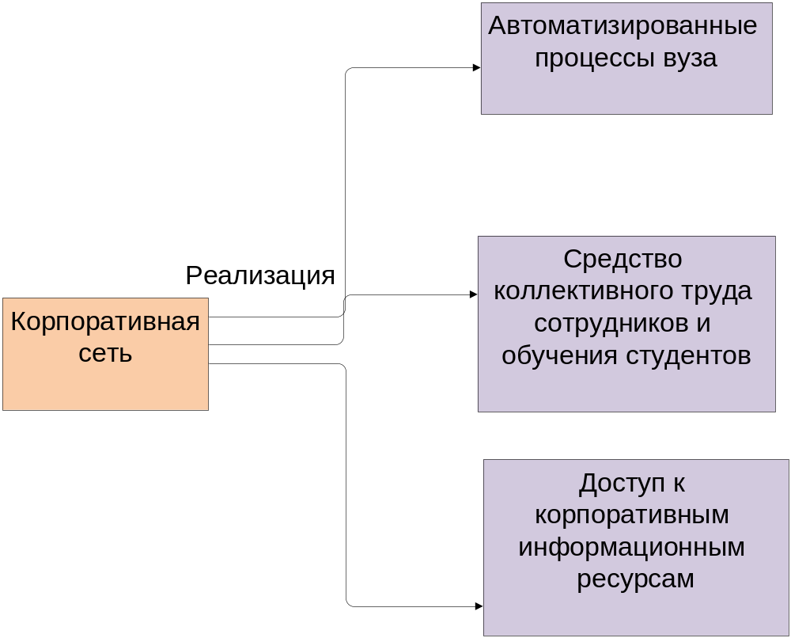
Тема 2.Инфраструктура
Сеть современного предприятия должна поддерживать востребованные для бизнеса приложения и сервисы. В первую очередь это:
Возможность высокоскоростного доступа к сети Интернет.
Работа с приложениями КИС
Создание виртуальных частных сетей (VPN).
Передача голоса поверх IP.
Проведение видеоконференций.
Защита информации и хранение данных.
3
Notes:
3
Рассмотрим терминологию .
Автоматическая система – система без участия человека. Автоматизированная система – система с участием человека.
ИС =- это проекция. Определения дали американцы Уэнг и Уэнд и оно классическое.
ГОСт34 дает определение для информационных систем

Slide 4
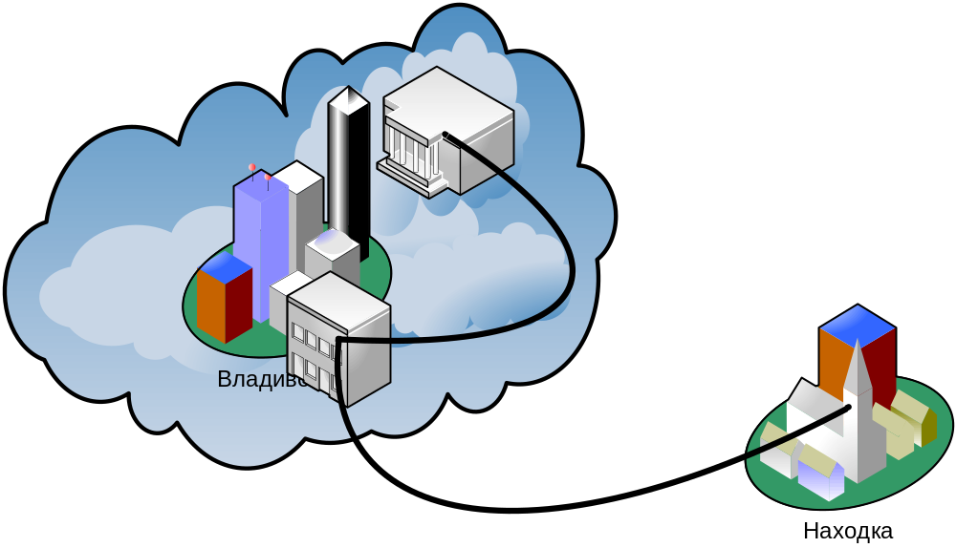
Тема 2. Инфраструктура
Корпоративная сеть - это сложная инфраструктура, предназначенная для передачи большого объёма разнородных информационных потоков (телефония, обмен данными, доступ в Интернет, видеоконференции и т. д.) в пределах одного предприятия
4
Notes:
4
. ГОСт34 дает определение для Автоматизированных информационных систем
Здесь же дадим определение КИС

Slide 5
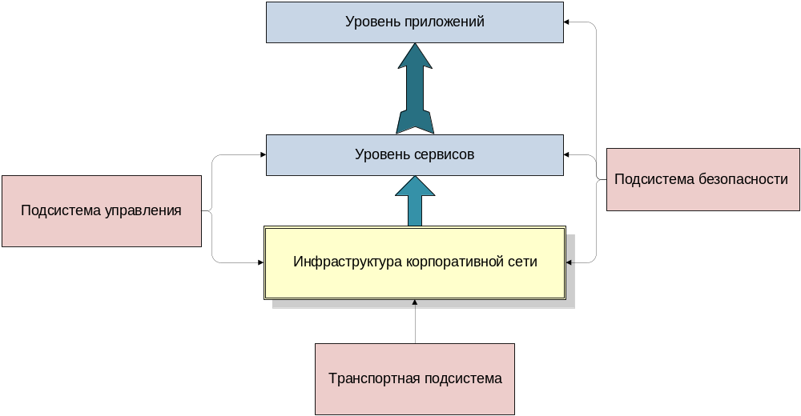
Тема 2. Инфраструктура
5
Notes:
5
. ГОСт34 дает определение для Автоматизированных информационных систем
Здесь же дадим определение КИС

Slide 6
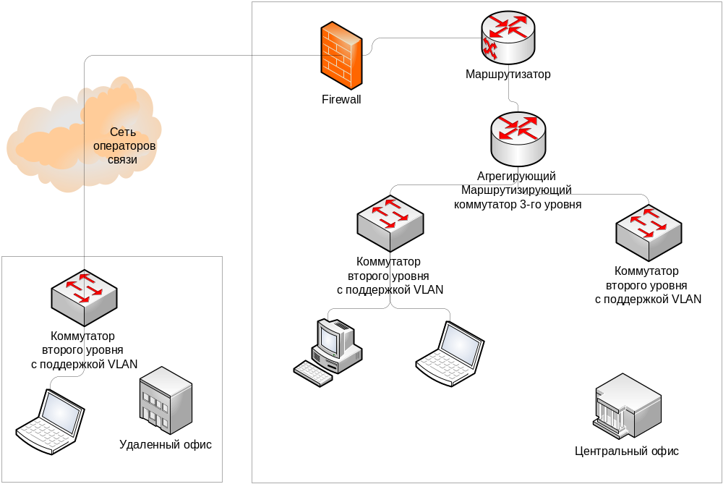
Тема 2. Сеть с филиалами
6
Notes:
6

Slide 7
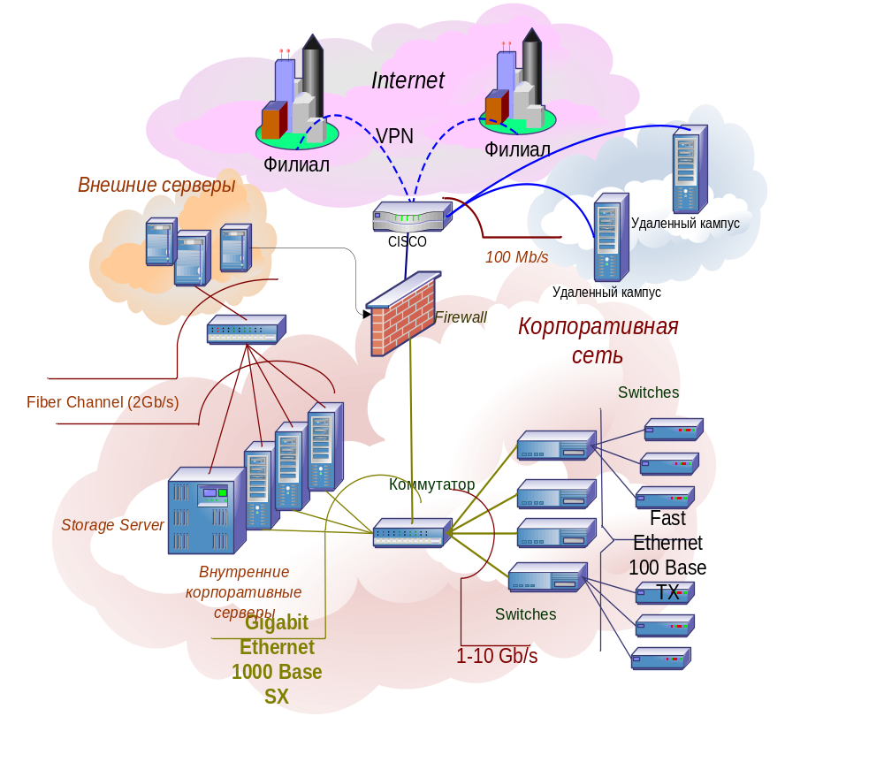
Тема 2. Сеть с филиалами
7
Notes:
7

Slide 8
Устройства хранения
Сеть хранения данных, СХД (Storage Area Network, SAN) — архитектурное решение для подключения внешних устройств хранения данных, таких как дисковые массивы, ленточные библиотеки, оптические приводы к серверам таким образом, чтобы операционная система распознала подключенные ресурсы как локальные. Используются протоколы Fibre Channel, iSCSI, SAS
Сетевые хранилища данных (Network Attached Storage, NAS) - предоставление доступа к хранящимся на их файловой системе данным при помощи сетевой файловой системы (NFS, SMB/CIFS).
8
Notes:
8
В современных КИС используются современные системы хранения данных, которые представляют собой сеть – Сеть хранения данных. SAN – широко используемая в КИС технология построения надежных хранилищ данных, обеспечивающих масштабируемость, надежность хранения, быстрое восстановление при сбоях.

Slide 9
Устройства хранения
Большинство SAN использует протокол SCSI для связи между серверами и устройствами хранения данных на уровне шинной топологии.
Так как протокол SCSI не предназначен для формирования сетевых пакетов, в сетях хранения данных используются низкоуровневые протоколы:
Fibre Channel Protocol (FCP), транспорт SCSI через Fibre Channel. Существует в вариантах 1 Gbit/s, 2 Gbit/s, 4 Gbit/s, 8 Gbit/s и 10 Gbit/s.
iSCSI, транспорт SCSI через TCP/IP.
9
Notes:
9
Обычно SAN использует Fibre Channel , но в последний год стал активно применяться протокол SAS на сетях, которые построены в близко расположенных точках в пределах нескольких метров. SAS намного дешевле и имеет сопоставимые с FC характеристики на малых расстояниях.
Таким образом, если сеть хранения данных строится в рамках одного помещения, то для его построения можно смело использовать протокол SAS.

Slide 10
Устройства хранения
Преимущество SAN
Совместное использование систем хранения упрощает администрирование и добавляет гибкость, поскольку кабели и дисковые массивы не нужно физически транспортировать и перекоммутировать от одного сервера к другому.
Возможность загружать серверы прямо из сети хранения. При такой конфигурации можно быстро и легко заменить сбойный сервер, переконфигурировав SAN таким образом, что сервер-замена, будет загружаться с дискового устройства сбойного сервера.
Возможность на хосте собрать RAID-зеркало с дисковых устройств, которые презентованы хосту с двух разных дисковых массивов. В таком случае полный отказ одного из массивов не навредит хосту.
Сеть хранения помогает более эффективно восстанавливать работоспособность после сбоя. В SAN может входить удаленный участок со вторичным устройством хранения. В таком случае можно использовать репликацию — реализованную на уровне контроллеров массивов, либо при помощи специальных аппаратных устройств.
10
Notes:
10
На этом слайде приведены основные преимущества использования SAN.
Самое важное, что SAN позволяет строить сложную инфраструктуру, обеспечивая ее надежность, автоматизацию управления.
Один SAN могут использовать множество серверов. Т.е. серверы могут использовать не свои диски, а общую сеть хранения SAN. Это даст возможность кроме надежности хранения обеспечить загрузку операционных систем не с дисков сервера, а с SAN, т.е. на физическом сервере могут работать разные операционные системы и разные образы в разные периоды времени. Если какой-то сервер выходит из строя, то его образ легко загрузится с SAN на другом сервере.
SAN может позволить создать RAID –зеркало .

Slide 11
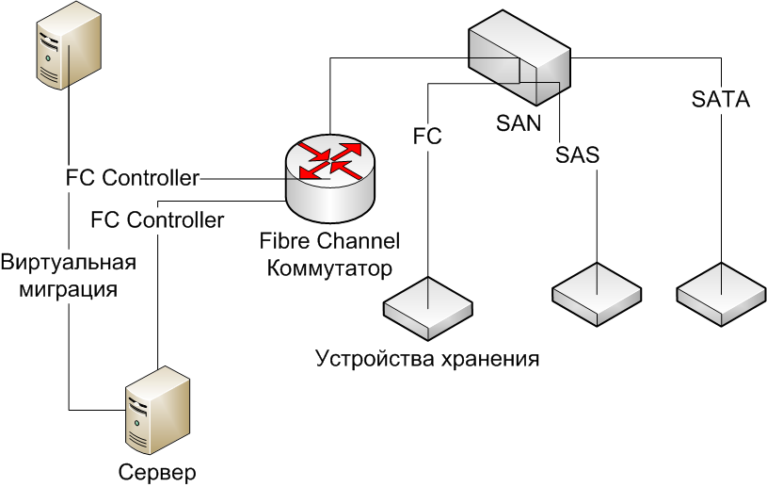
Устройства хранения
SAN
11
Notes:
11
На слайде представлена схема SAN. К сервер SAN подключены по разным протоколам FC, SAS, SATA – различные устройства хранения. Для доступа к SAN используется Fibre Channel коммутатор. К этому коммутатору присоединяются серверы приложений через контроллеры. Т.е. для организации хранилища нужно не только приобрести собственно SAN, но также коммутатор и контроллеры для каждого присоединяемого сервера.

Slide 12
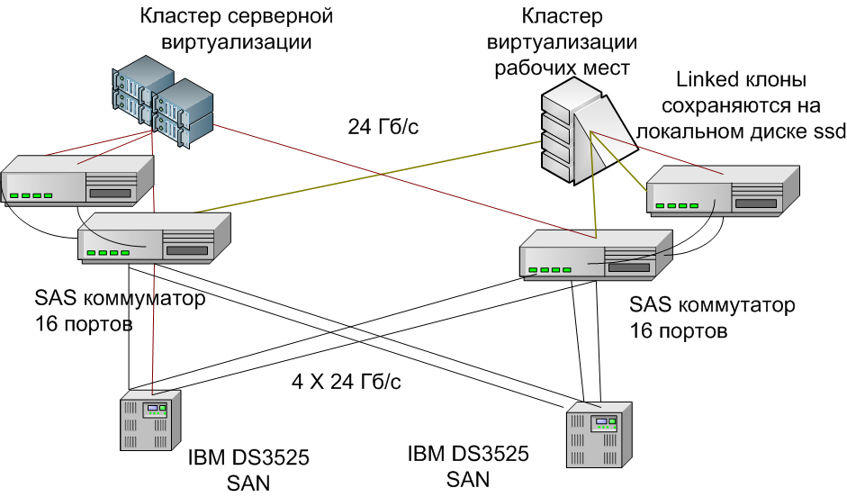
СОЕДИНЕНИЕ КЛАСТЕРОВ И ХРАНИЛИЩ
12
Notes:
12
Электронный кампус - это основа функционирования современного вуза. Это то, что обеспечивает его развитие и конкурентоспособность.
Электронный кампус объединяет
информационную инфраструктуру , формируя умный дом.
сервисы обеспечения жизнедеятельности вуза по всем направлениям – учебный процесс, наука, инновации, формируя цифровой город
автоматизированное управление процессов вуза, формируя электронное правительство вуза

Slide 13
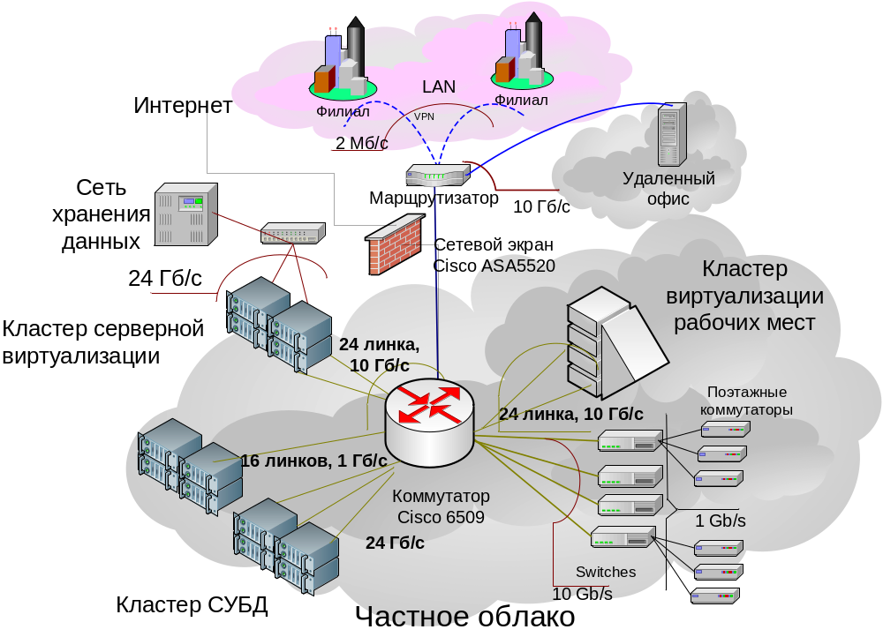
13
Notes:
13
Информатизация предприятия включает
Построение инфраструктуры , которая включает компьютеры и сеть предприятия, коммуникационные устройства, оборудование, обеспечивающее безопасность – системы контроля управления доступом (турникеты, шлагбаумы, электронные замки, считыватели идентификационных пластиковых карт и прочее), видеонаблюдение, сигнализация, системы коммуникации (кроме сети и коммуникационных устройств) – видеоконференцсвязь, телефония, системы представления информации – проекционное оборудование, системы управления зданиями
Корпоративной информационной среды, включающая сервисы, системы, порталы и приложения, которые реализуют управление инфраструктурой и обеспечивают реализацию концепции Информатизации (Цифровой город, Электронное правительство, Умный дом).

Slide 14
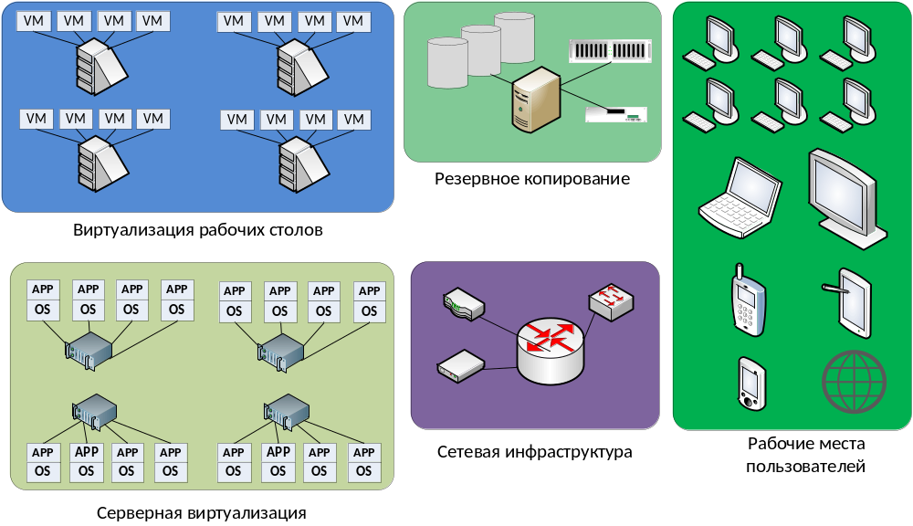
НОВАЯ ИНФРАСТРУКТУРА

Slide 15
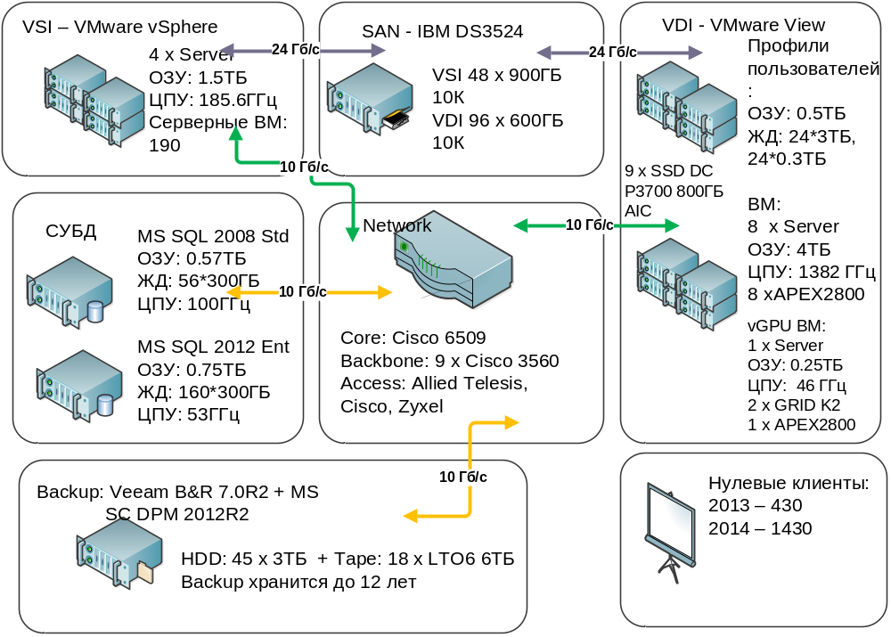
ЦЕНТР ОБРАБОТКИ ДАННЫХ ВГУЭС

Slide 16
ЦЕНТР ОБРАБОТКИ ДАННЫХ ВГУЭС
 | 2014
Централизованное управление серверами | VMware vCenter MS System Center 2012
Централизованное управление сетью | Cisco Prime Infrastructure
Централизованное управление рабочими местами пользователей | VMware View Teradici Managment Console,
Централизованное управление бакапами и архивами | Veeam Backup & Replication 7.0 R2 for virtual infrastructure MS SC DPM 2012 R2 для СУБД и файловых серверов Для бакапов: 135 ТB Для архивов: 18 lines LTO-6 6GB.
16
Notes:
16
16

Slide 17
ХАРАКТЕРИСТИКИ ИНФРАСТРУКТУРЫ
 | 2010 | 2014
Физические серверы | 120 | 50
Виртуальные серверы | 30 | 190
Сеть хранения данных (SAN) | 2 IBM SAN | 2 IBM SAN DS3524 (96x900GB + 192х600 GB)
Стоимость энергопотребления | 3 миллиона руб. | 1,8 миллиона руб.
Мощность энергопотребления кондиционеров | 9,26 кВт | 6 кВт
Гипервизоры | VMware ESXi, Citrix, Hyper-V | VMware (vSphere 5.5) 18 гипервизоров ОЗУ 8 TБ 64 cores (Intel)
17
Notes:
17
17

Slide 18
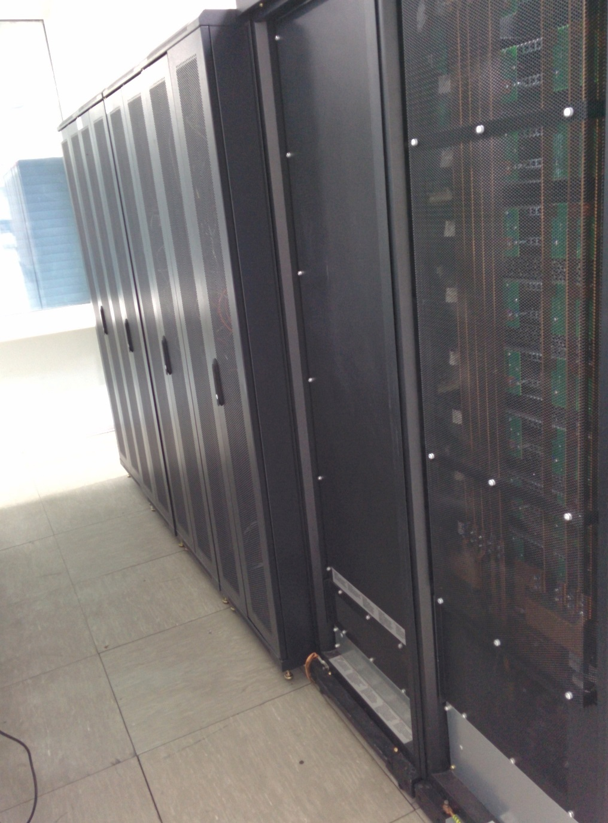
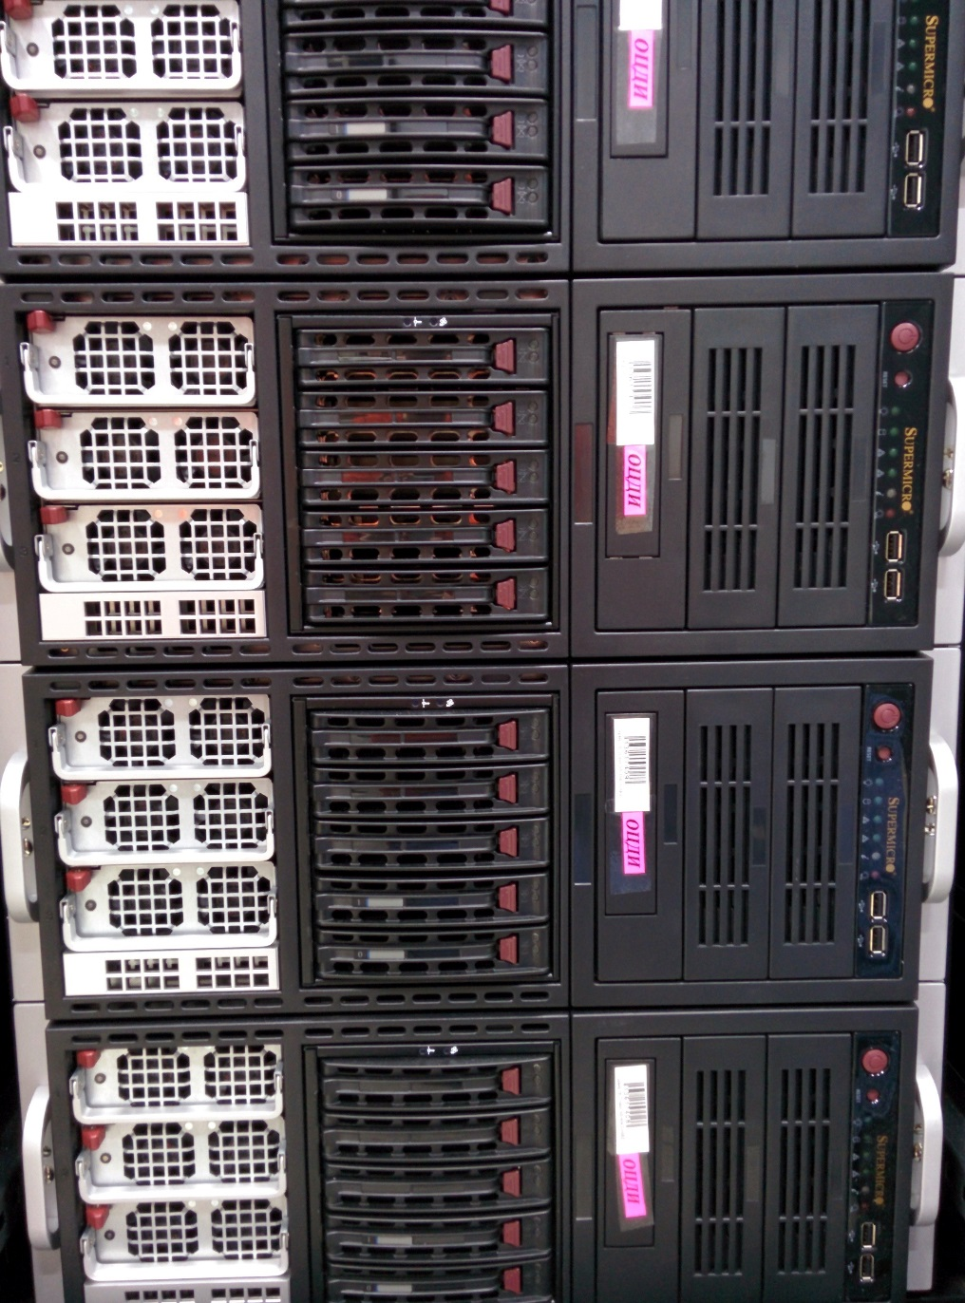
ЦЕНТР ОБРАБОТКИ ДАННЫХ
18
Notes:
18

Slide 19
ТОНКИЙ И НУЛЕВОЙ КЛИЕНТ
Характеристика | Тонкий клиент | Нулевой клиент
Производительность | 5-8 Mpxl (программное декодирование) | 50 Mpxl (аппаратное декодирование)
Встроенная операционная система | Да | Нет
Приемлемая длина жизненного цикла устройства | 5 лет | 10 лет
Замена комплектующих | Да | Нет
Скорость развертывания новых рабочих мест | Средняя | Высокая
Протоколы | Любые | PCoIP
Энергопотребление от сети | Нет | Да
Энергопотребление | 65 Вт/ч + монитор | 29 Вт/ч с монитором
Уровень шума | Средний | Низкий (без шума)
Цена | руб. | 19500 руб.
19
Notes:
19

Slide 20
ТЕХНОЛОГИИ ВИРТУАЛИЗАЦИИ
РАБОЧИХ МЕСТ
Характеристики | VMWare | Microsoft
Гипервизор | VMware View | Microsoft Hyper-V
Поддержка нулевых клиентов | Да | Нет
Операционная система гипервизора | Microsoft Windows, Red Hat, SUSE Linux , FreeBSD, NetWare, Solaris 10 | Microsoft Windows, SUSE Enterprise Linux
Протоколы связи клиента с сервером | RDP, PCoIP, HTML Access | RDP
Память для гипервизора | 2 ГБ | 10 ГБ
Операционная система на клиенте | Microsoft Windows, Ubuntu | Microsoft Windows
20
Notes:
20

Slide 21
ОЦЕНКА СТОИМОСТИ ВЛАДЕНИЯ
(один клиент за 5 лет)
Цена одного | ПК (руб.) | Нулевой клиент (руб.)
Клиент | 19 000 | 16 700
Windows + SA / VDA | 3 500+3 000 | 4 500
VMware View 5.5 | 0 | 5 600
Ресурс ЦОД (серверы, электроэнергия и т.п) | 0 | 4 000
Зарплата ИТ-персонала | 25 000 (125 часов) | 5 000 (25 часов)
Стоимость энергопотребления | 8 400 | 1 200
UPS | 1200 | 200
Итого | 60 100 | 37 600
Notes:
21

Slide 22
ВЫИГРЫШИ ОТ ОБЛАЧНОЙ ИНФРАСТРУФКТУРЫ
Уменьшилось | Увеличилось
Стоимость владения | Производительность
Стоимость энергопотребления | Доступность и надежность
Стоимость UPS | Сохранность данных
Уровень шума | Адаптируемость и масштабируемость ресурсов и систем
Риски от действий пользователей | Длительность жизненного цикла устройства
Время на развертывание нового клиента | Требование к качеству ИТ-персонала и зарплата ИТ-специалистов
Требования к количеству ИТ-персонала | Комфортность работы для мобильных сотрудников
 | Эффективность использования ИТ-ресурсов и компьютерных классов
22
Notes:
22

Slide 23
ПРОБЛЕМЫ ЦЕНТРА ОБРАБОТКИ ДАННЫХ
Ненадежная, низко производительная работа серверного и сетевого оборудования
Неэффективное использование серверного оборудования (одна информационная система - один сервер)
Высокая стоимость владения оборудованием
Высокое энергопотребление
Проблемы с климат контролем и высокие требования к нему
Высокие риски потери корпоративных данных
Много серверов – много администраторов
В целом – неэффективная ИТ- инфраструктура
23
Notes:
23
23
НО к 2010 обозначились проблемы, которые обусловлены несколькими факторами:
ВГУЭС, вуз в котором ИТ являются одним из конкурентных преимуществ, так как деятельность всего университета по разным направлениям опирается на ИТ
Из-за этого вузом к ИТ предъявляются повышенные требования по надежности, производительности, а мы имели на 2010 уже ненадежное, часто выходящее из строя устаревшее оборудование, из-за которого не могли реализовываться бизнес-процессы, терялись данные. Постоянно выходили из строя порты коммутатора Passport. Потребности вуза в передаче мультимедийных данных и вообще большие потоки информации требовали расширения внутренних каналов связи, надежности в передаче данных
Проблемы с энергообеспечением – нехватка источников бесперебойного питания из-за большого числа физических серверов
Нехватка системы кондиционирования, из-за этого аварийное отключение серверов – потери данных, сгорание портов и дисков
Ограниченность финансирования – при этом увеличение сервисов и систем, компьютеров, серверов, проекторов, оргтехники и невозможность увеличить штат ИТ-специалистов

Slide 24
ПРОБЛЕМЫ РАБОЧИХ МЕСТ
Постоянный рост системных требований (быстрое устаревание рабочего места)
Высокая стоимость владения (частые поломки, частые ремонты и замена комплектующих)
Большое энергопотребление
Высокий уровень шума
Невозможность быстрой развертки новых рабочих мест
Неэффективное использование лицензий на ПО
Высокие риски, связанные с действиями пользователей
  Проблемы сохранности данных
  Сложность поддержки мобильности пользователей (доступ к корпоративным данным и сервисам вне университета)
24
Notes:
24

Slide 25
ПРОБЛЕМЫ ВНЕДРЕНИЯ
Команда внедрения (Хотеть важнее, чем знать )
Отсутствие опыта в силу новизны технологии
Сложность правил лицензирования ПО для нулевых клиентов
  MS VDA удалось снизить с 3 тыс. до 900 руб. в год;
  Лицензирование такого ПО, производители которого не понимают, что такое нулевые клиенты;
  VMware разрешила использовать серверную операционную лицензию в качестве ОС для виртуальных рабочих мест (бессрочная и на 5 летнем отрезке обходится в 5 раз дешевле), но в этом варианте не поддерживается View Personal Management, что ставит под сомнение возможность использования серверной ОС MS Windows 2008R2 для развертывания рабочих мест
25
Notes:
25

Slide 26
ПРОБЛЕМЫ ВНЕДРЕНИЯ
Сложность выбора наиболее подходящей версии VMware View
  Enterprise или Standard? Что дает автоматизация развертывания ВМ, что такое связанные клоны, управление профилями пользователей и какие они дают преимущества?
Не понятно, как использовать локальные диски серверов и хранилище. Как делить между ними данные (Хранилище, кластеры VSI, VDI, отдельные серверы с большим ОЗУ)? Использование SSD дисков на кластерах для хранения связанных клонов (VDI) или кэширования (VSI).
  Стоимость для 1 тыс. нулевых клиентов
  для Хранилища - 3-4 млн., для SSD – 800 тыс.
26
Notes:
26

Slide 27
ПРОБЛЕМЫ ВНЕДРЕНИЯ
У нулевых клиентов динамические IP адреса, а в консоли управления teradici управление по IP-адресам
  Нетривиальные проблемы с подключением периферии
    Несетевые принтеры
    Отдельные флэш
    Проекторы
у Samsung два видео выхода: первый дублирует картинку с монитора, второй подключается ко второму монитору
у LG только один выход на второй монитор и на первом этапе невозможно было к LG подключать проектор
Потом teradici обновила прошивку и обеспечена возможность клонирования картинки на видео выход с основного экрана.
  Для потокового видео без потери пакетов нужны хорошие коммутаторы (предпочтительнее Cisco)
27
Notes:
27

Slide 28
ПРОБЛЕМЫ ВНЕДРЕНИЯ
Для серверов без ускорителей 3D графики достаточно полноценных 100 мегабитных коммутаторов с двумя гигабитными аплинками
Для серверов, где используются 3D графика, лучше использовать гигабитные коммутаторы, так как бывают всплески выше 100 мегабит/c, а Active Bandwidth TX находится в пределах 200Мб/c и дешевые коммутаторы теряют пакеты. Качество FULLHD не обеспечивается.
28
Notes:
28

Slide 29
Задание 2
ИТ-инфрастурктура
Описать ИТ-инфраструктуру предприятия, где вы работаете
В Visio нарисовать основные элементы ИТ-инфраструктуры
Предложить и обосновать изменения, которые необходимы в этой структуре
29
Notes:
29
Основные вопросы, обсуждаемые на данном семинаре

